Slide 1
Automatická tvorba krížoviek ku čítaným príbehom
Marek Dinka

Slide 2
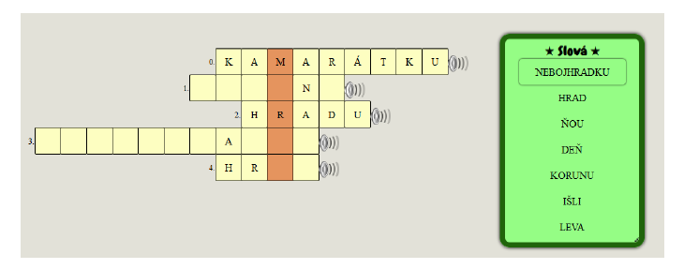
Motivácia práce
Multimediálna čítanka - projekt pre špeciálny vyučovací predmet: multimediálne čítanie
V roku 2012 Ádám Horváth vytvoril aplikáciu na generovanie krížoviek ku textom
Notes:
Aplikácia slúžiaca na generovanie krížoviek bola v minulosti implementovaná do čítanky, pred pár rokmi prestala byť použiteľná a mojim cielom teda bolo vytvoriť aplikáciu ktorá by slúžila ako jej nástupca

Slide 3
Prvotný návrh
Tri moduly
Modul pre učiteľa na nastavenia generátora
Modul pre generátor, ktorý generuje krížovky
Modul pre dieťa, v ktorom môže riešiť krížovku
Viac možností pre voľbu pomôcky na riešenie krížovky: zvuková pomôcka, slová na kartičkách, legendy
Existuje veľa rôznych typov krížoviek, ktorých definície sa často prelínajú
Notes:
Začneme s prvotným návrhom aplikácie, teda návrhom toho ako som si na začiatku predstavoval aplikáciu V záujme rozvíjania čitateľskej gramotnosti aplikácia využije legendy

Slide 4
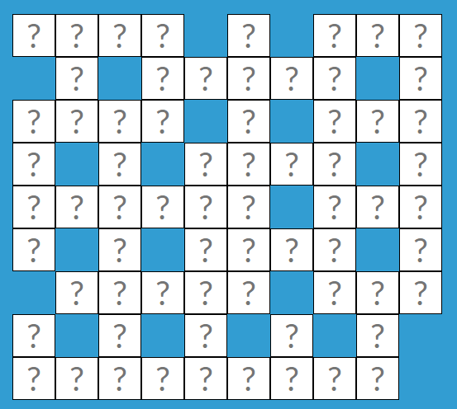
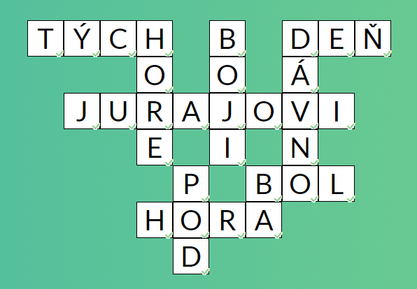
Prvotný návrh
Definujeme, preto vlastné typy: úplnú krížovku, neúplnú krížovku, hrebeňovku
Notes:
rozdiel medzi úplnými a neúplnými je, že pri neúplných rozhoduje o výslednom tvare krížovky generátor, pri úplných robí toto rozhodnutie používateľ

Slide 5
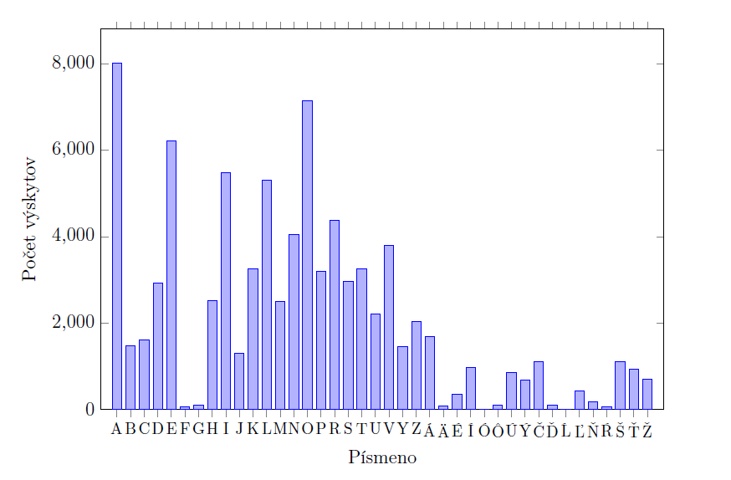
Problémy vyplývajúce z prvotného návrhu
Priemerný príbeh s akým budeme pracovať má 100 slov
Vygenerovať úplnú krížovku typického tvaru z týchto slov je nemožné
Dôvodov je viac:
Notes:
Prvý problém je, že potrebujeme nájsť slovo o správnej dĺžke, druhy problém je, že ak také slovo aj nájdeme potrebujeme nájsť ďalšie slovo, ktoré s nim bude zdielať písmeno na konkrétnom mieste -> v nasom jazyku mame nie len normalne pismena ale aj dlzne makcene

Slide 6
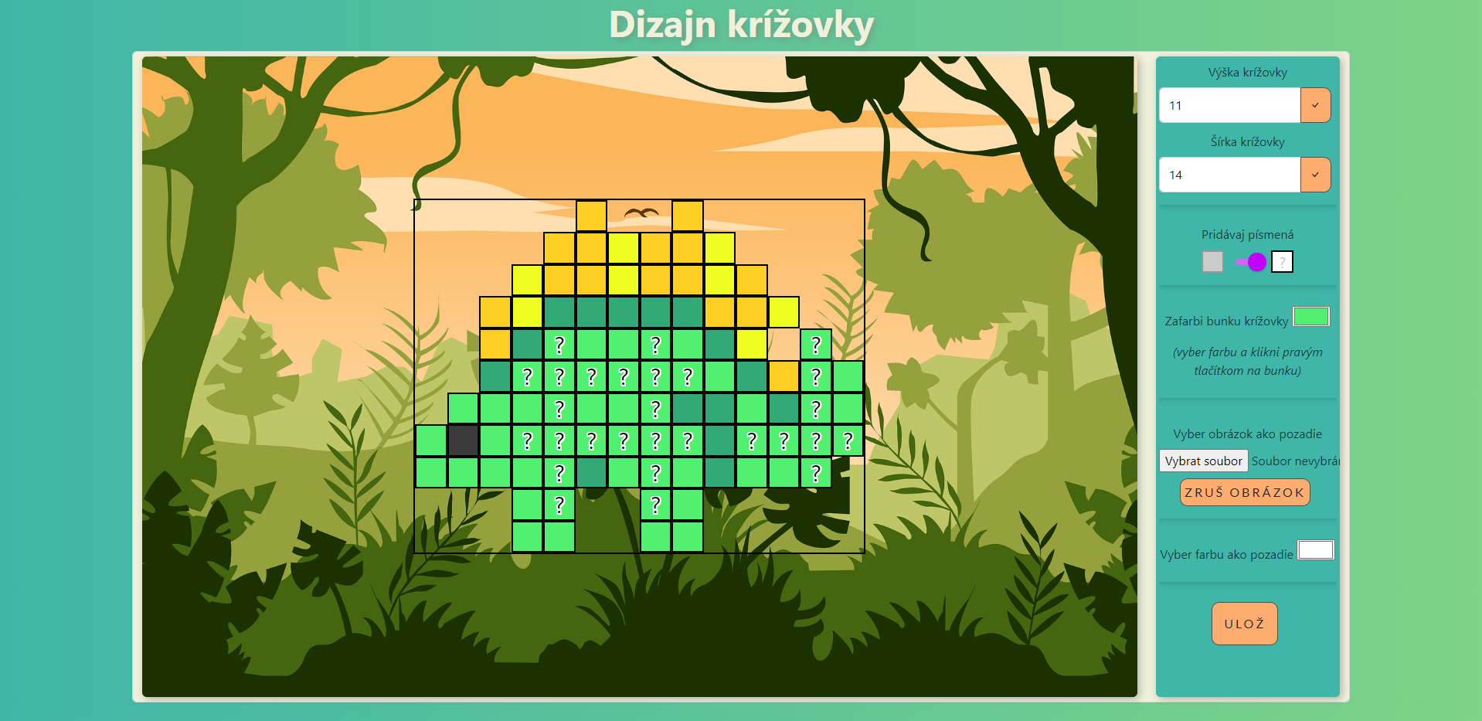
Problémy vyplývajúce z prvotného návrhu
Pridáme ďalší modul - modul dizajn
Tu bude používateľ môcť vytvoriť vlastný dizajn pre úplnú krížovku

Slide 7
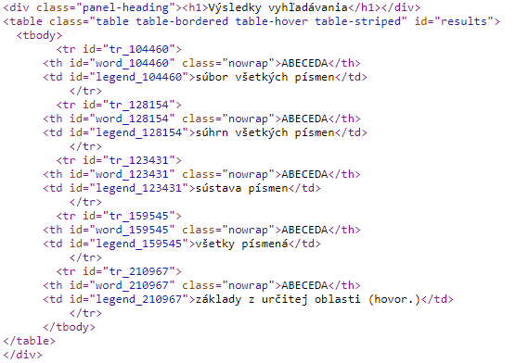
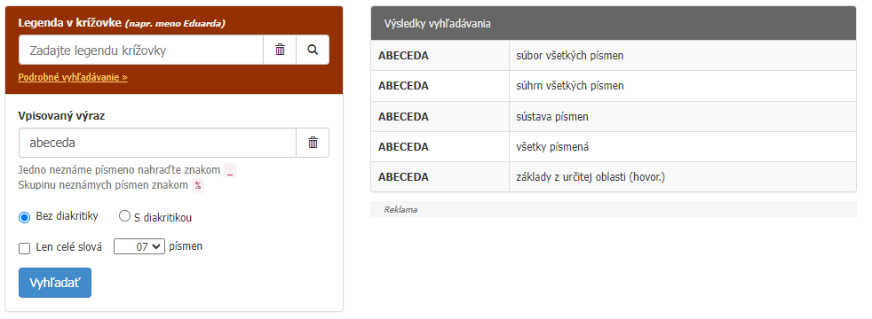
Problémy vyplývajúce z prvotného návrhu
Bolo by dobré mať nejaké legendy ako inšpiráciu pre učiteľa
Existuje veľa rôznych online slovníkov
Python + HTTP request + Regex

Slide 8
Konečná aplikácia
Štyri moduly
učiteľský modul - nastavenia generátora
modul dizajn - vytváranie dizajnov úplných krížoviek
modul generátor - generovanie krížoviek
riešiteľský modul - riešenie vygenerovaných krížoviek

Slide 9
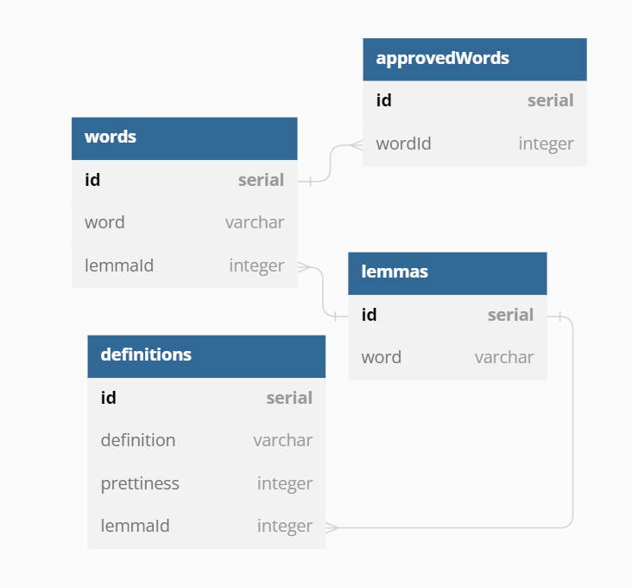
Konečná aplikácia
Databáza pre prístup ku legendám
Lematizátor umožňuje väčšie pokrytie slov legendami
2 103 420 rôznych slov
216 241 rôznych lem
486 915 rôznych legiend

Slide 10
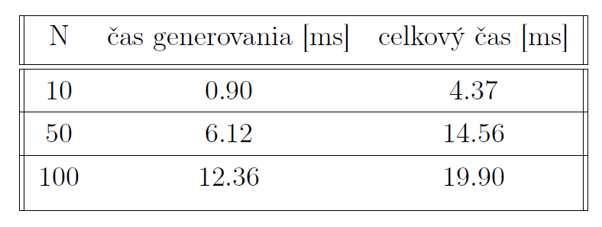
Konečná aplikácia
Tri rôzne generátory, pre každý typ krížovky
Generátor hrebeňoviek
Najjednoduchší
Najrýchlejší

Slide 11
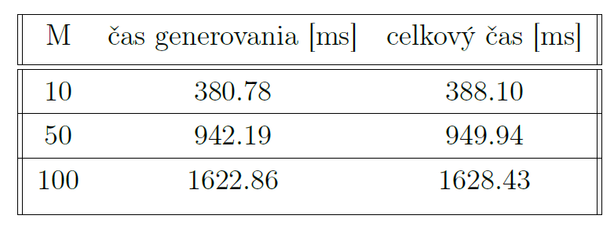
Konečná aplikácia
Generátor neúplných krížoviek
Slová môže dopĺňať už aj zvislo
Snaha o, čo najväčšie centralizovanie krížovky

Slide 12
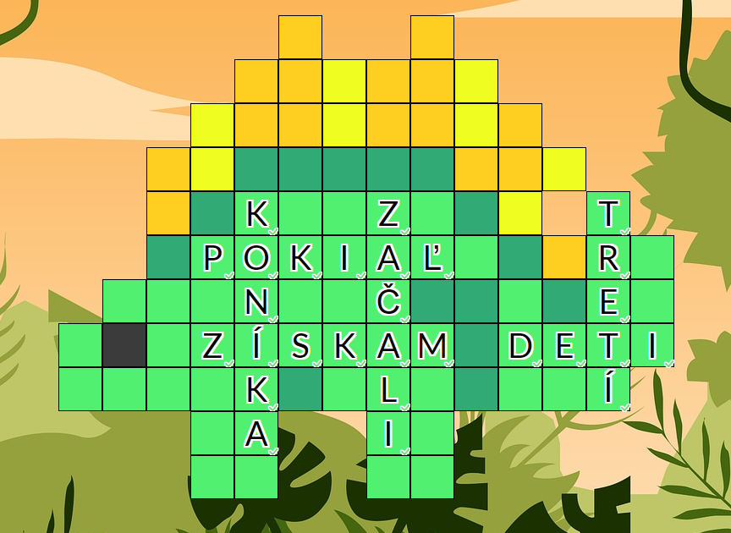
Konečná aplikácia
Generátor úplných krížoviek
Heuristiky LCV a MRV a ďalšie vylepšenia
Možnosť využiť slová z databázy pri nedostatku slov z príbehu

Slide 13
Video aplikácie

Slide 14
Hlavné prínosy práce
Pre verejnosť:
Aplikácia opäť dostupná v multimediálnej čítanke
Pre mňa
práca s javascriptom
znalosti o umelej inteligencií

Slide 15
Ďakujem za pozornosť

